Slide 1

Курсовой проект на тему «Разработка приложения по уходу за домашними питомцами»
МИНИСТЕРСТВО ОБРАЗОВАНИЯ И НАУКИ РОССИЙСКОЙ ФЕДЕРАЦИИ ГОСУДАРСТВЕННОЕ БЮДЖЕТНОЕ УЧРЕЖДЕНИЕ КАЛИНИНГРАДСКОЙ ОБЛАСТИ ПРОФЕССИОНАЛЬНАЯ ОБРАЗОВАТЕЛЬНАЯ ОРГАНИЗАЦИЯ «КОЛЛЕДЖ ИНФОРМАЦИОННЫХ ТЕХНОЛОГИЙ И СТРОИТЕЛЬСТВА»
Руководитель: преподаватель КИТиС
Большакова-Стрекалова А.В.
Разработчик: студентка группы ИСп22-1
Филиппова Алёна Дмитриевна
Калининград, 2025

Slide 2
Цель работы:
Создание мобильного приложения PetCareApp для упрощения ухода за домашними животными путем объединения всех необходимых функций в одном удобном интерфейсе.
Задачи:
- Создать умную систему ухода .
- Разработать удобный интерфейс.
- Внедрить аналитику.
- Обеспечить безопасность.

Slide 3
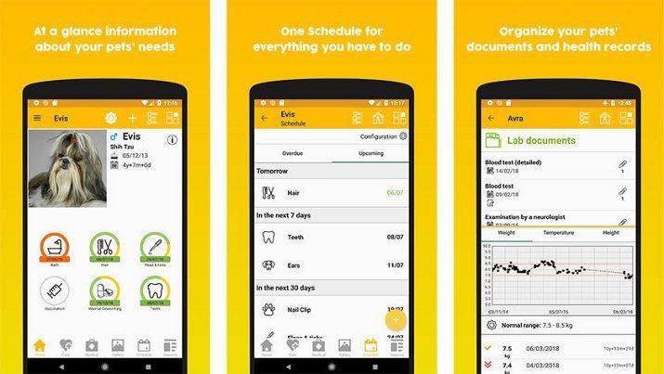
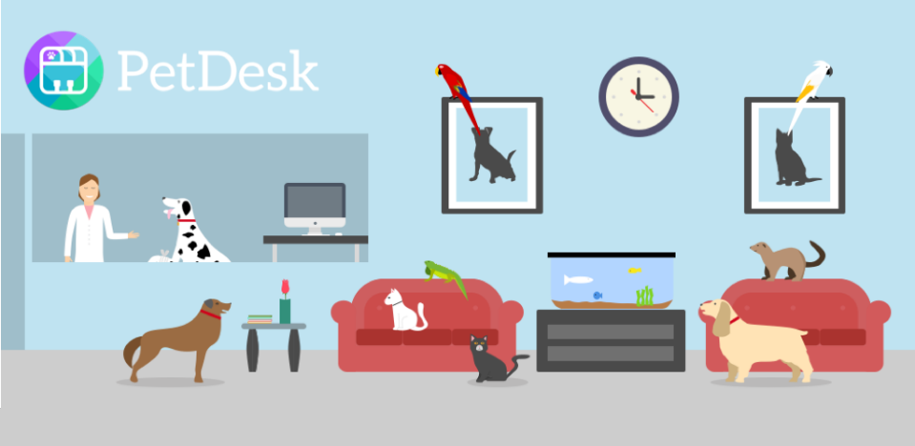
Аналоги разрабатываемого приложения
Приложение PetDesk представляет собой комплексное средство планирования мероприятий по уходу за питомцем, включая функции напоминания о визитах в ветеринарные учреждения, вакцинации и гигиенических процедурах, а также ведения медицинской карты животного.
Мобильное приложение 11pets ориентировано на более детальный подход к уходу за питомцем, предоставляя расширенные инструменты для мониторинга состояния здоровья, планирования приёма лекарств и фиксации результатов обследований.

Slide 4



Выбор средств разработки
Язык программирования: Kotlin
Среда разработки: Android Studio
Среда разработки дизайна: Figma

Slide 5
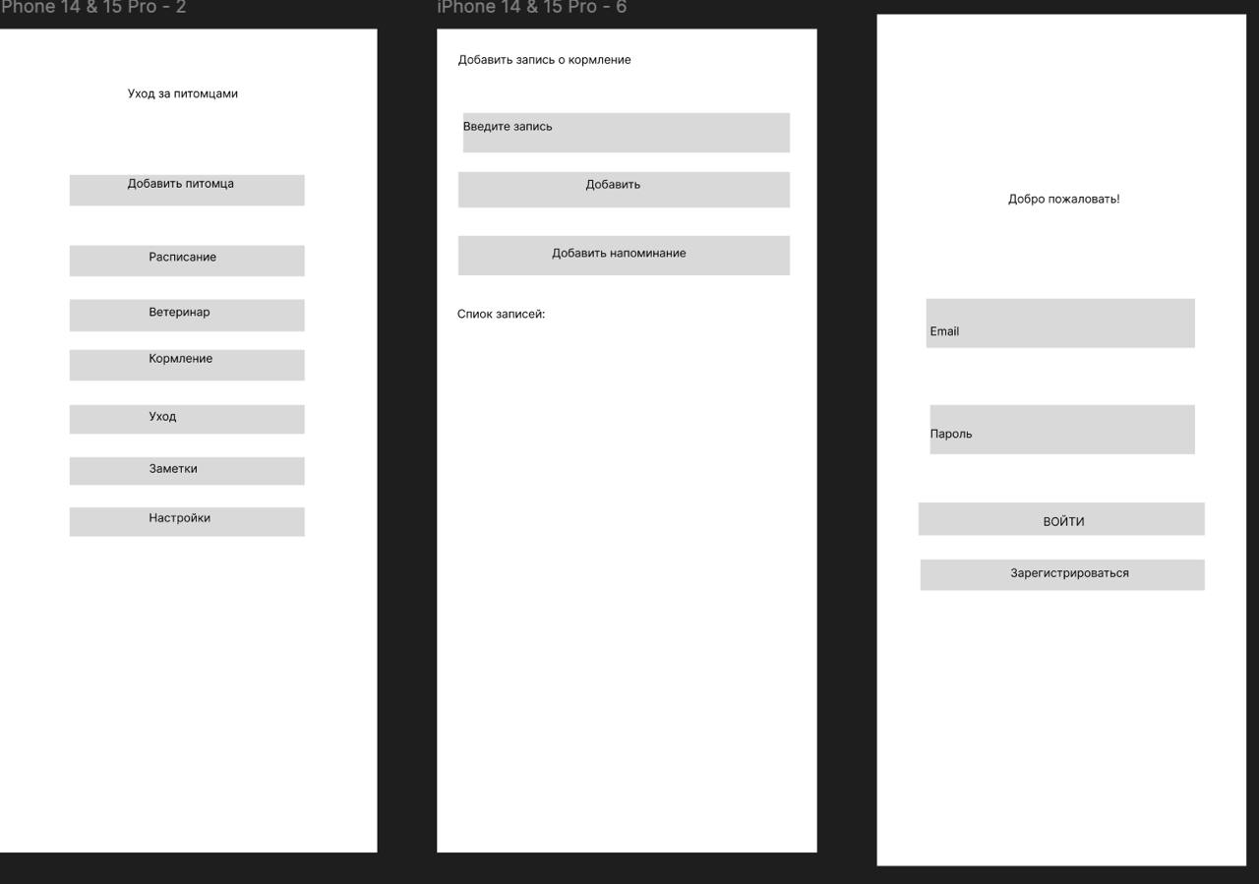
Проектирование дизайна
Создание макета интерфейса в Figma.

Slide 6
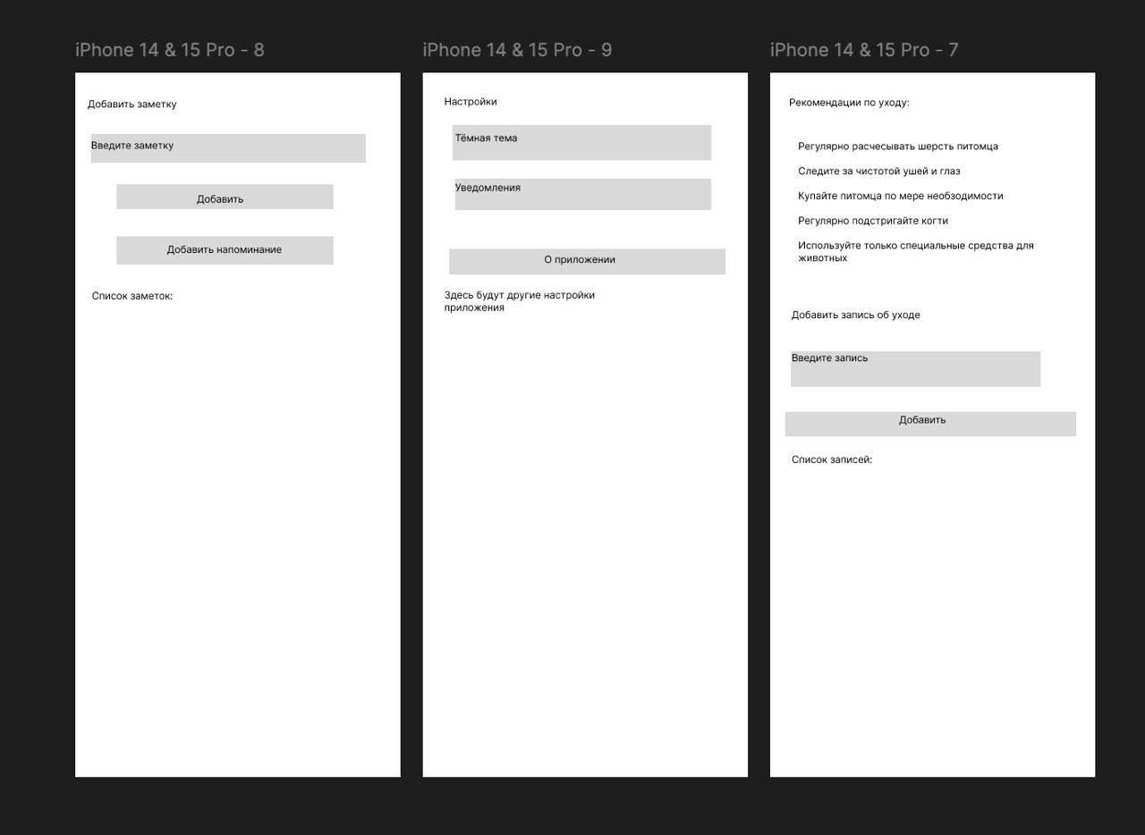
Проектирование дизайна

Slide 7
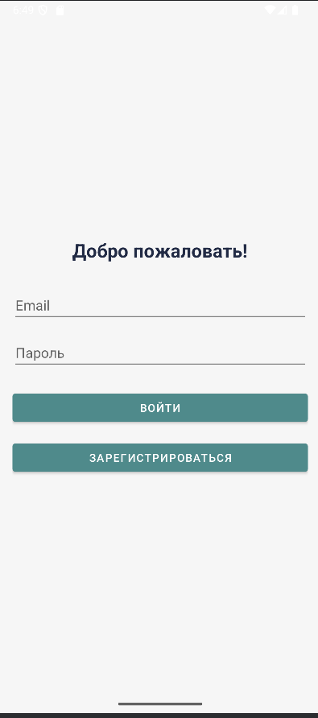
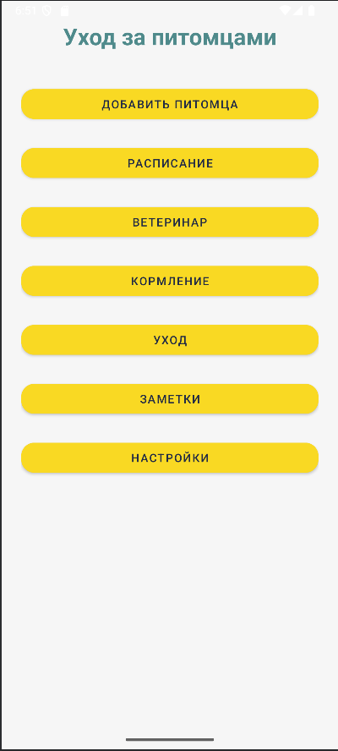
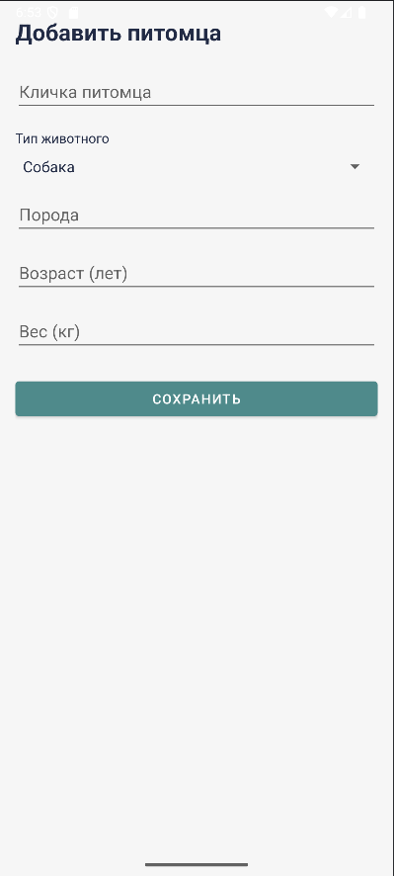
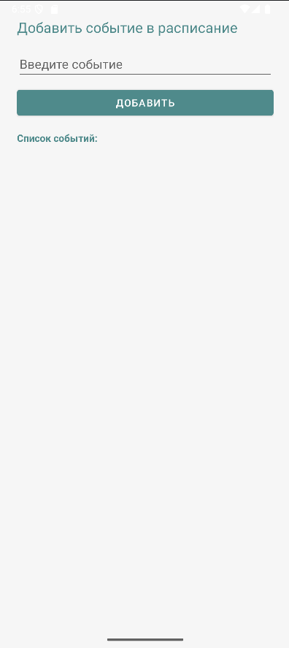
Разработка
Страница авторизации
Главный экран
Добавить питомца
Расписание

Slide 8
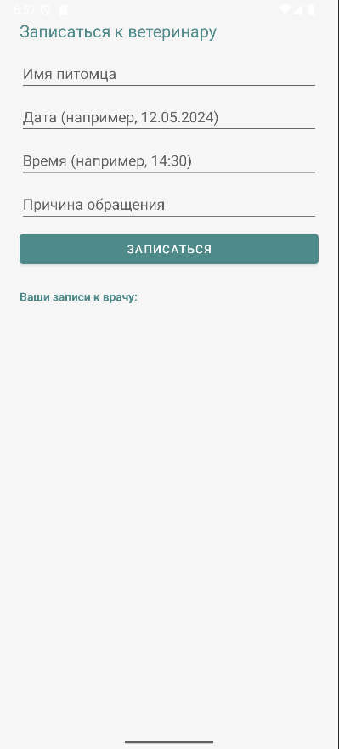
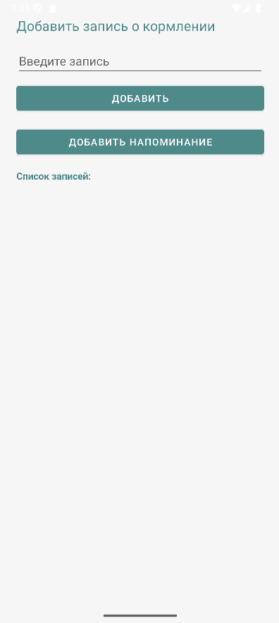
Разработка
Ветеринар
Кормление

Slide 9
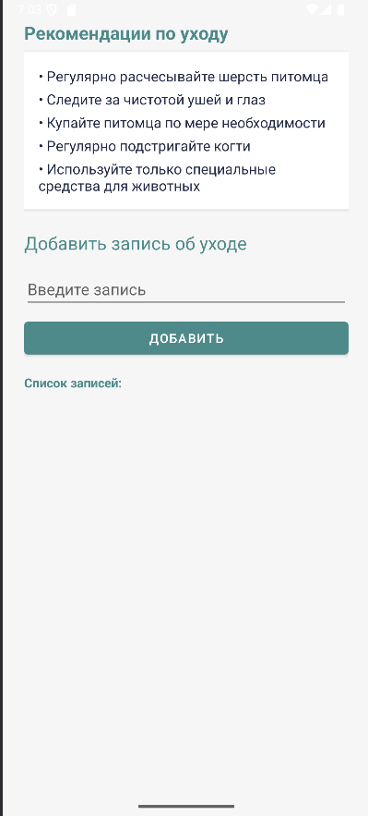
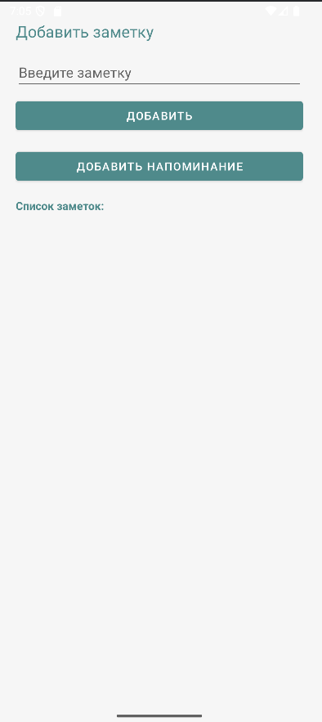
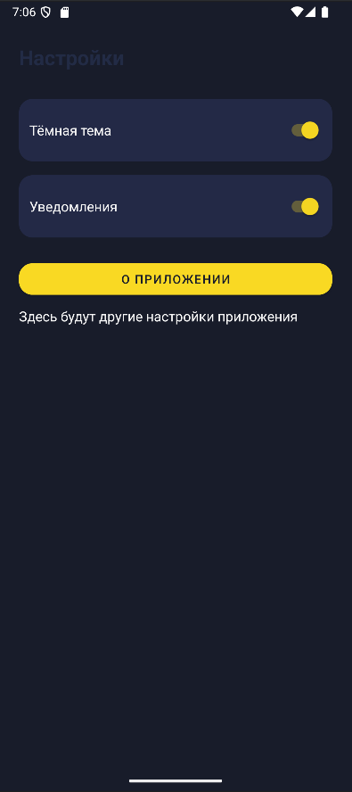
Тестирование и установка программы
Для установки программы нужно скачать .apk файл приложения.
Теперь приложение готово к использованию.
Уход за питомцем
Заметки
Настройки

Slide 10
Вывод
В ходе выполнения курсового проекта было разработано и реализовано мобильное приложение "PetCare", предназначенное для эффективного управления и контроля ухода за домашними животными. Приложение помогает владельцам питомцев организовать все аспекты заботы о своих животных: от планирования кормления и ветеринарных визитов до ведения дневника ухода и напоминаний о важных событиях. Приложение включает в себя функции добавления питомцев, составления расписания, отслеживания ветеринарных процедур, контроля кормления и ухода, а также ведения заметок, что делает его полноценным инструментом для заботливых владельцев домашних животных.

Slide 11
Спасибо за внимание!

